Slide 1
파이썬 스터디 3주차
실증분석 연구회

Slide 2
함수
함수의 필요성
해결해야 하는 문제의 범위가 커지고 복잡해지면 그 문제를 해결하기 위해 작성해야 하는 프로그램도 커짐
전체 프로그램을 작고 간단한 프로그램들로 나누어서 작업하면 문제를 편리하게 해결 가능
이런 작고 간단한 프로그램들을 '함수'라고 함
전체 프로그램 = 함수의 합

Slide 3
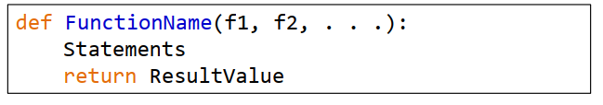
함수 정의
함수 정의
함수 이름: FunctionName
함수 이름 작성 규칙은 변수 이름 작성 규칙과 같음
형식 매개 변수(formal parameter): f1, f2, . . .
함수에 정의하는 매개 변수
함수 내에 선언하는 지역 변수처럼 사용
리턴값: ResultValue
리턴값 생략 가능
return도 생략 가능

Slide 4
함수 호출
함수 호출
실 매개 변수(actual parameter): a1, a2
함수 호출 시 매개 변수에 전달하는 값
result = FunctionName(a1, a2, . . . )

Slide 5
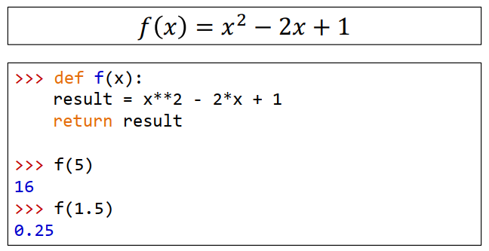
함수 예1) 수식을 함수로 표현
값을 반환하는 함수는 수학 함수와 유사

Slide 6
파이썬 내장 함수
abs() | delattr() | hash() | memoryview() | set()
all() | dict() | help() | min() | setattr()
any() | dir() | hex() | next() | slice()
ascii() | divmod() | id() | object() | sorted()
bin() | enumerate() | input() | oct() | staticmethod()
bool() | eval() | int() | open() | str()
breakpoint() | exec() | isinstance() | ord() | sum()
bytearray() | filter() | issubclass() | pow() | super()
bytes() | float() | iter() | print() | tuple()
callable() | format() | len() | property() | type()
chr() | frozenset() | list() | range() | vars()
classmethod() | getattr() | locals() | repr() | zip()
compile() | globals() | map() | reversed() | __import__()
complex() | hasattr() | max() | round()

Slide 7
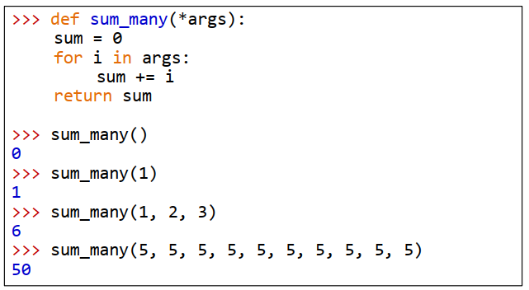
가변 매개 변수
가변 매개 변수
매개 변수 앞에 ‘*’ 표시
매개 변수 개수를 원하는 만큼 사용 가능

Slide 8
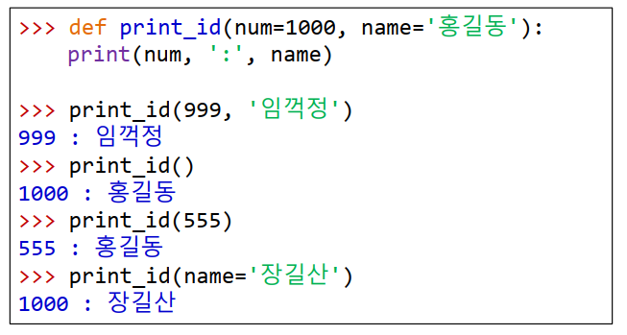
디폴트 매개 변수
디폴트 매개 변수
매개 변수에 디폴트 값 지정
매개 변수 생략 시 디폴트 값이 적용됨

Slide 9
클래스와 객체 – 객체 지향
세상 모든 것이 객체(object)다.
객체마다 고유한 특성(state)와 행동(behavior)를 가짐
정보를 주고 받는 등 다른 객체들과 상호작용을 하면서 동작
컴퓨터 프로그램에서 객체 사례
테트리스 게임의 각 블록들
윈도우 프로그램의 메뉴나 버튼들
객체지향(object-oriented)프로그래밍
객체를 기반으로 프로그램을 작성하는 소프트웨어 개발 기법

Slide 10
클래스와 객체
클래스(class)
객체지향 언어에서 객체의 설계도에 해당하는 요소
클래스 멤버(member)로 속성(attribute)과 메소드(method)를 갖는다.
객체(object)
객체지향 프로그램의 객체
클래스의 설계도를 찍어낸 실체, 클래스의 인스턴스(instance)
클래스가 붕어빵 틀 이라면 객체는 틀로 찍어낸 붕어빵

Slide 11
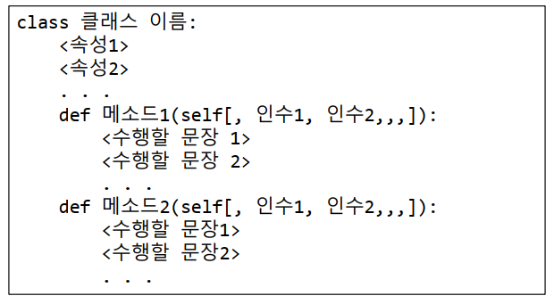
파이썬 클래스의 구조
속성: 클래스의 데이터, 변수
메소드: 클래스의 연산, 함수

Slide 12
클래스 불러들이기 – import 문
파이썬에서는 사용자의 편의를 위해 많은 클래스들을 제공
파이썬이 제공한 클래스를 사용하면 간편하게 프로그래밍 가능
파이썬이 제공하는 클래스
내장 클래스: str, list …
외부 클래스: import문을 통해 불러들여야 함
import math # 수학 관련 클래스
import random # 무작위 값(난수) 생성 클래스

Slide 13
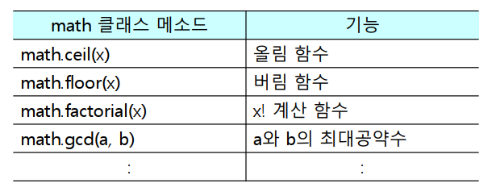
math 클래스
math 클래스 문서
https://docs.python.org/3.6/library/math.html?highlight=math#module-math

Slide 14
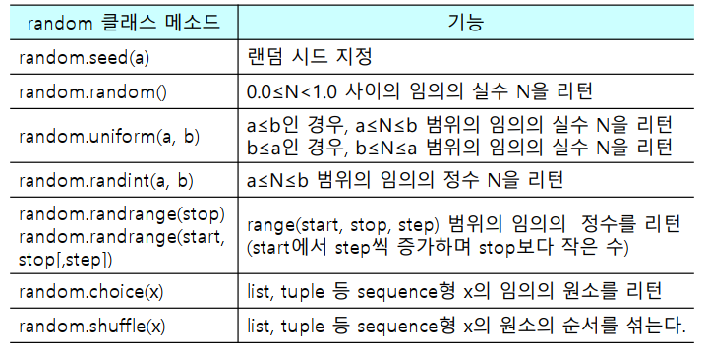
random 클래스
random 클래스 문서
https://docs.python.org/3.6/library/random.html?highlight=random#module-random

Slide 15
데이터 실증분석을 위한 파이썬 Numpy Pandas Matplotlib Sklearn ….

Slide 16
Numpy
파이썬 데이터 타입의 하나 - 원소들의 배열(array)
numpy 데이터 타입 하나로 통일해서 데이터를 다루기 때문에 연산이나 저장시 변환과정이 필요 없어 효율적임
Fixed-type 이기 때문에 호환성(flexibility)은 부족하지만, 그 대신 강력한 연산력과 효율성을 가짐
Numpy package의 ndarray
사용 가능한 데이터 타입 : int, unit, float, complex, boolean

Slide 17
Numpy 특성
Numpy의 중요한 특징
An efficient multidimensional array(ndarray) providing fast array-oriented arithmetic operations and flexible broadcasting capability.
Mathematical functions for fast operations on entire arrays of data without having to write loops. (Vectorization)
Linear algebra, random number generation, and Fourier transform capabilities
A C API for connecting Numpy with libraries written in C C++, or FPRTRAN.
Numpy의 장점
Numpy arrays use much less memory than built-in Python sequences.
Numpy operations perform complex computation on entire arrays without the need for Python for loop.
Numpy based algorithms are generally 10 to 100 times faster than their pure Python counterparts and use significantly less memory.
While Numpy provides a computational foundation for general numerical data processing, many people use pandas as the basis for most kinds of statistics or analytics, especially on tabular data.

Slide 18
Numpy
Creating Arrays from Python Lists
리스트와 다르게 넘파이는 오직 넘파이 배열, 한가지 데이터 타입만을 원소로 갖는다.
리스트와 다르게 넘파이는 다차원 표현을 명확하게 할 수 있다.
Creating Arrays from Scratch
매우 큰 넘파이 배열을 생성할 때에는 미리 지정된 방법에 따라서 쉽게 생성할 수 있다.
Numpy 객체의 메서드 zeros, full, random 등의 사용
Basics of Numpy Arrays
Attributes of arrays: size, shape 등 다양한 속성을 확인
Indexing and slicing of arrays: elements 들을 추출
Numpy slicing은 Numpy객체[start:stop:step]형식을 가짐
Reshaping arrays: 주여진 array의 형태를 변환
Joining and splitting arrays: 여러 arrays를 결합하거나 하나의 array를 여러 개의 arrays들로 분할함

